Slide 1
Координатная плоскость
Учитель математики МОУ «Гимназия №1»
г.Печоры Республики Коми
Рогова Э.Н.

Slide 2
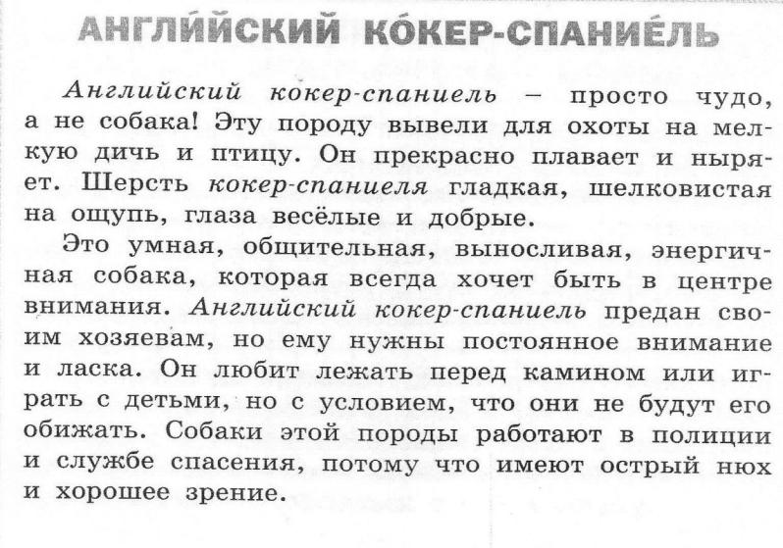

Slide 3
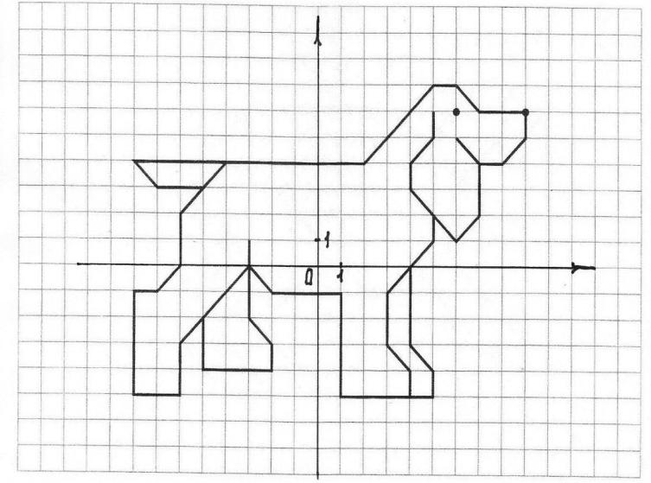

Slide 4

Координаты
(2;4), (5;7), (6;7), (7;6), (9;6), (9;5), (8;4), (7;4), (6;5), (7;4),
(7;2),(6;1), (5;2), (5;1), (4;0), (4;-3), (5;-4), (5;-5), (1;-5),
(1;-1), (-2;-1), (-3;0), (-3;-2), (-2;-3), (-2;-4), (-5;-4), (-5;-2),
(-6;-3), (-6;-5), (-8;-5),(-8;-1), (-7;-1), (-6;0), (-6;2), (-4;4),
(-8;4), (-7;3), (-5;3), (-4;4), (2;4)
Дополнительные линии:
1) (5;6), (5;5), (4;4), (4;3), (5;2);
2) (4;0), (3;-1), (3;-3), (4;-4), (4;-5);
3) (-3;1), (-3;0), (-5;-2).
Глаз: (6;6)

Slide 5
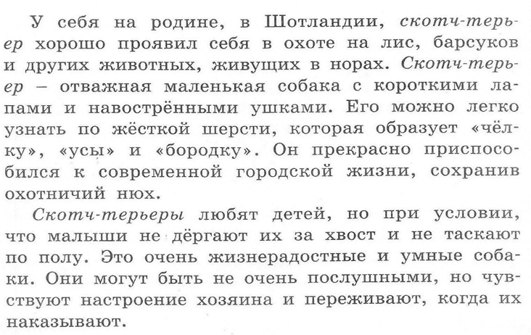
ШОТЛАНДСКИЙ СКОТЧ - ТЕРЬЕР

Slide 6
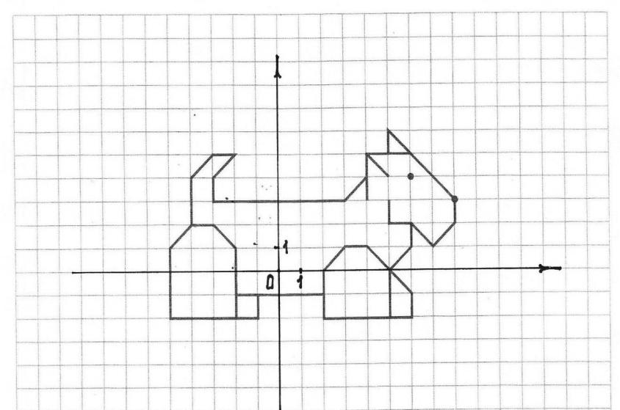

Slide 7
Координаты:
(-5;-2), (-5;1), (-4;2), (-4;4), (-3;5), (-2;5), (-3;4), (-3;3), (3;3),
(4;4),(4;5), (5;5), (5;6), (8;3), (8;2), (7;1), (6;2), (6;1), (5;0),
(6;-1), (6;-2), (2;-2), (2;-1), (-2;-1), (-2;-2), (-5;-2).
Дополнительные линии:
1) (-4;2), (-3;2), (-2;1), (-2;-1);
2) (-1;-1), (-1;-2), (-2;-2);
3) (2;-1), (2;0), (3;1), (4;1), (5;0), (5;-2);
4) (5;3), (5;2), (6;2);
5) (4;3), (4;5), (5;4);
6) (5;5), (6;5).
Глаз: (6;4).

Slide 8
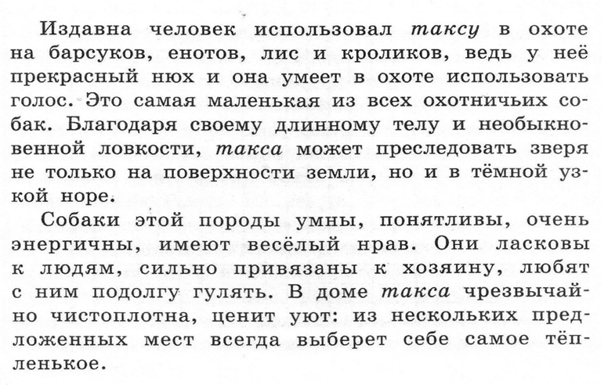
ТАКСА

Slide 9
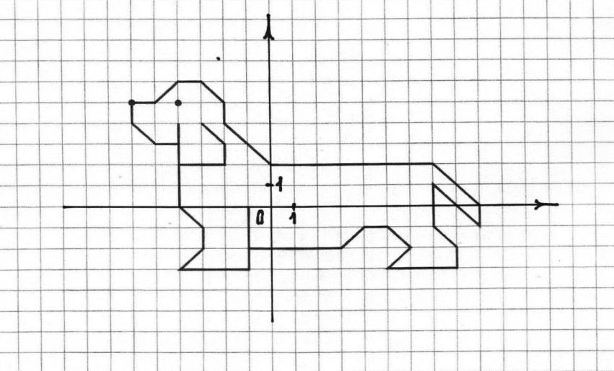

Slide 10
Координаты:
(-6;4), (-6;5), (-5;5), (-4;6), (-3;6), (-2;5), (-2;4), (0;2),
(7;2), (9;0), (9;-1), (7;1), (7;-1), (8;-2), (8;-3), (5;-3), (6;-2),
(5;-1), (4;-1), (3;-2), (-1;-2), (-1;-3), (-4;-3), (-3;-2), (-3;-1),
(-4;0), (-4;3), (-5;3), (-6;4).
Дополнительные линии:
1) (-1;0), (-1;-2);
2) (-4;4), (-4;2), (-2;2), (-2;3), (-3;4).
Глаз: (-4;5).

Slide 11
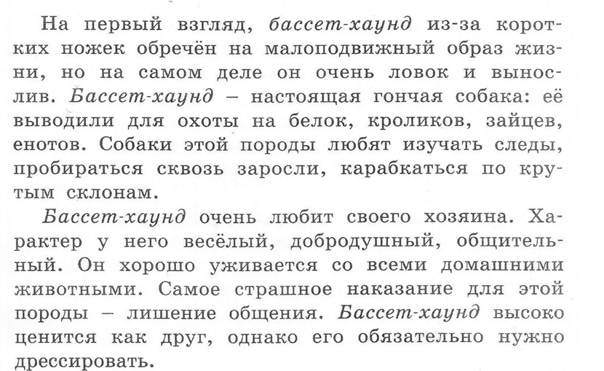
БАССЕТ - ХАУНД

Slide 12
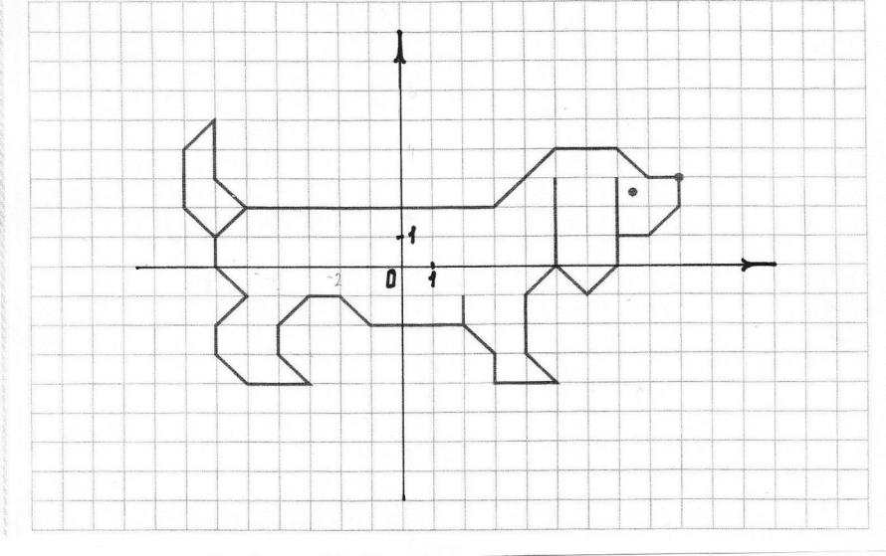

Slide 13
Координаты:
(3;2), (5;4), (7;4), (8;3), (9;3), (9;2), (8;1), (7;1), (7;3),
(7;0), (6;-1), (5;0), (5;3), (5;0), (4;-1),(4;-3), (5;-4),
(3;-4),(3;-3), (2;-2), (2;-1), (2;-2), (-1;-2), (-2;-1), (-3;-1),
(-4;-2),(-4;-3), (-3;-4), (-5;-4), (-6;-3), (-6;-2), (-5;-1),
(-6;0), (-6;1), (-5;2), (-6;3), (-6;5),
(-7;4), (-7;2), (-6;1), (-5;2), (3;2).
Глаз: (7,5 ; 2,5).

Slide 14
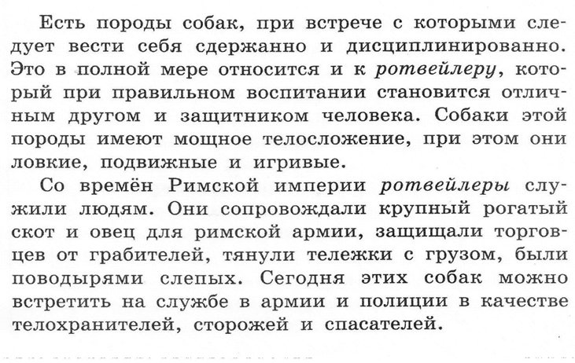
РОТВЕЙЛЕР

Slide 15
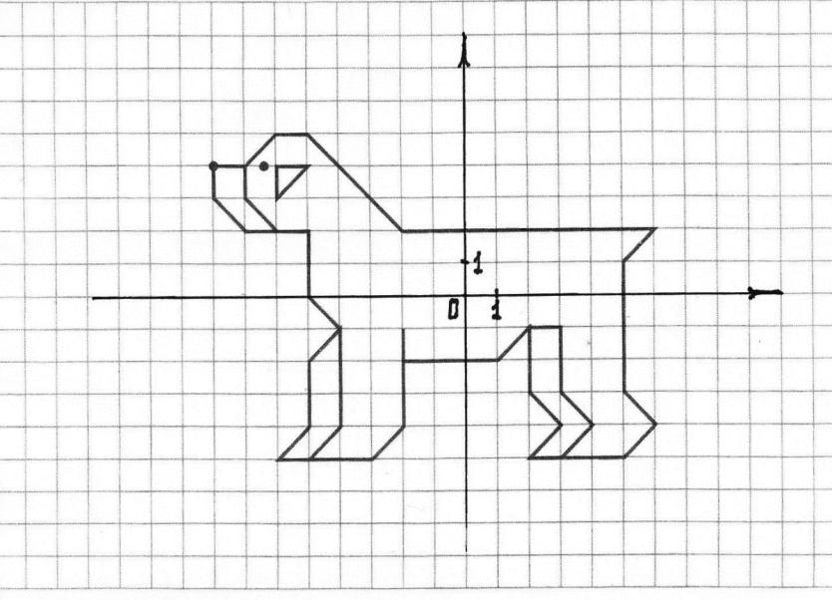

Slide 16
Координаты:
(-5;2), (-7;2), (-8;3), (-8;4), (-7;4), (-6;5), (-5;5), (-2;2),
(6;2), (5;1), (5;-3), (6;-4), (5;-5), (2;-5), (3;-4),
(2;-3), (2;-1), (1;-2), (-2;-2), (-2;-4), (-3;-5), (-6;-5), (-5;-4),
(-5;-2), (-4;-1), (-5;0), (-5;2).
Дополнительные линии:
1) (-6;2), (-7;3), (-7;4);
2) (-6;3), (-6;4), (-5;4), (-6;3);
3) (-5;-5), (-4;-4), (-4;-1);
4) (-2;-1), (-2;-2);
5) (3;-5), (4;-4), (3;-3), (3;-1), (2;-1).
Глаз: (-6,5 ; 4).

